Slide 1
Artificial Intelligence 人工智能实验
强化学习基础
中山大学计算机学院
2024年春季

Slide 2
目录
1. 理论课内容回顾
1.1 强化学习介绍
1.2 Q-learning
1.3 SARSA
2. 实验任务
2.1迷宫任务（无需提交）
3. 作业提交说明

Slide 3

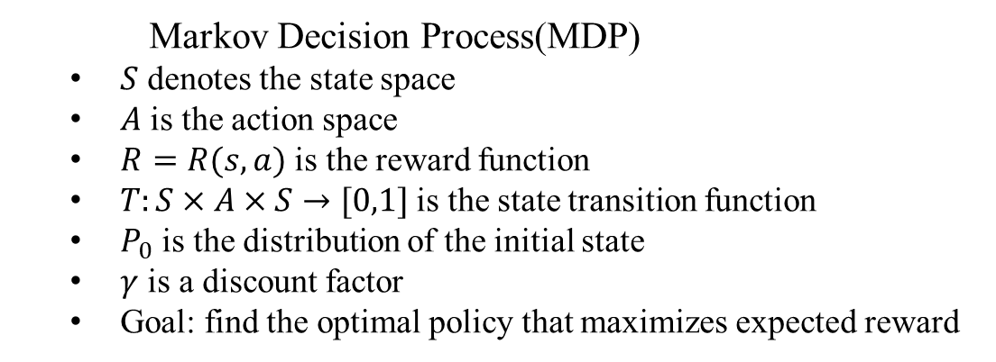
1.1 强化学习介绍
基础知识
强化学习（Reinforcement Learning，RL），是指一类从（与环境）交互中不断学习的问题以及解决这类问题的方法。强化学习问题可以描述为一个智能体从与环境的交互中不断学习以完成特定目标（比如取得最大奖励值）。
Reinforcement learning is learning what to do—how to map situations to actions——so as to maximize a numerical reward signal. ----- Richard S. Sutton and Andrew G. Barto 《Reinforcement Learning: An Introduction II》
形式化定义：由六元组构成的马尔可夫决策过程定义
Markov Decision Process(MDP)
$S$ denotes the state space
$A$ is the action space
$R=R(s,a)$ is the reward function
$T:S×A×S→[0,1]$ is the state transition function
$P_{0}$ is the distribution of the initial state
$γ$ is a discount factor
Goal: find the optimal policy that maximizes expected reward

Slide 4
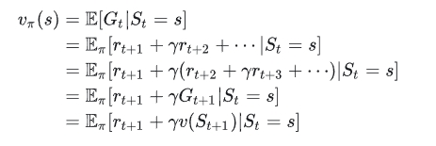




1.1 强化学习介绍
基础知识
状态价值函数(State-value Function)：用来度量给定策略的情况下，当前状态的好坏程度
动作价值函数(Action-value Function)：用来度量给定状态和策略的情况下，采用动作的好坏程度

Slide 5



1.1 强化学习介绍
基础知识
最优动作价值函数：
其中$P_{ss^{′}}^{a}$是状态转移函数，即在状态$s$选择动作$a$转移到状态$s^{′}$的概率
最优策略

Slide 6
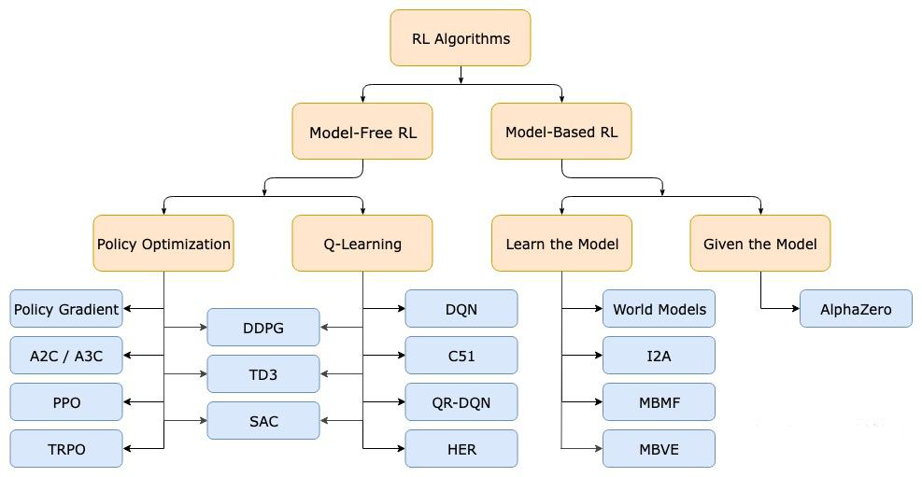
1.1 强化学习介绍
基础知识
强化学习算法分类

Slide 7
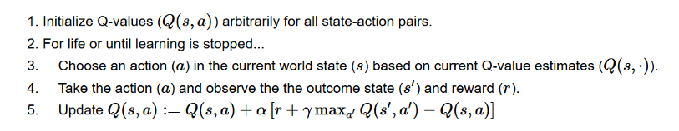
1.2 Q-learning
Q-learning算法介绍
是一种 value-based 的强化学习算法，Q即为Q(s,a)，在某一时刻的state状态下，采取动作action能够获得收益的期望。
主要思想是将state和action构建一张Q-table表存储Q值，然后根据Q值选取能够获得最大收益的动作。
基于off-policy时序差分法，且使用贝尔曼方程可以对马尔科夫过程求解最优策略。
伪码：

Slide 8
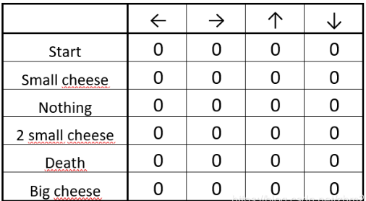
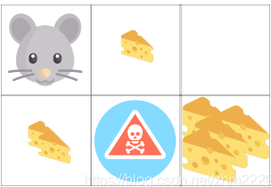
1.2 Q-learning
Q-learning算法实例
如左图是一个迷宫游戏，小老鼠（Agent）最开始在(0,0)位置，分别在(0,1),(0,2),(1,0),(1,1),(1,2)处可获得+1,0,+2,-10,+10的奖励值。当agent位于(1,1),(1,2)时，游戏结束。Agent的动作有四个，分别是上下左右。
右图是初始化的Q-table ，其中行表示状态，列表示动作。

Slide 9
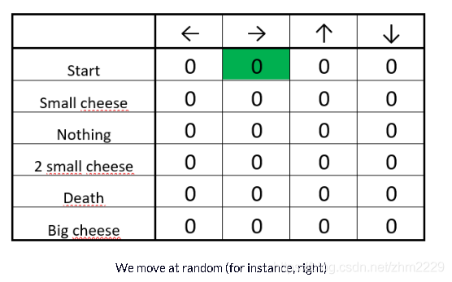
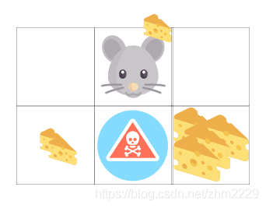
1.2 Q-learning
Q-learning算法实例
Q-learning根据ϵ−𝑔𝑟𝑒𝑒𝑑𝑦选择动作：以ϵ的概率随机选择动作，以1−ϵ的概率贪心的（greedy）选择动作。
如下图所示，从start状态随机选择向右的动作。

Slide 10
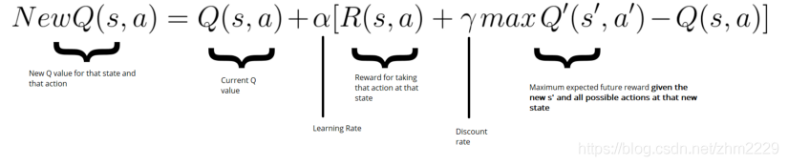
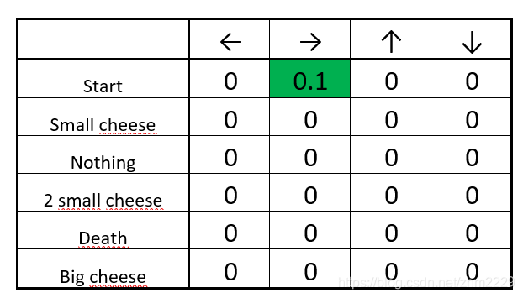
1.2 Q-learning
Q-learning算法实例
Q-learning使用贝尔曼方程更新：
0.1
0
1.0
0
0
0.1
0.9

Slide 11
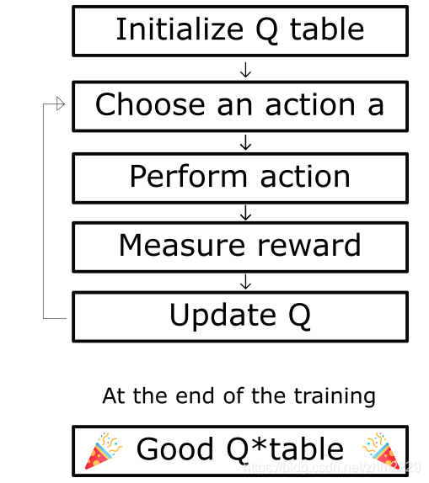
1.2 Q-learning
Q-learning算法实例
Agent在每个step的时候都会用上述方法迭代更新一次Q-table，直到Q-table不再更新，或者到达游戏设置的结束局数。

Slide 12
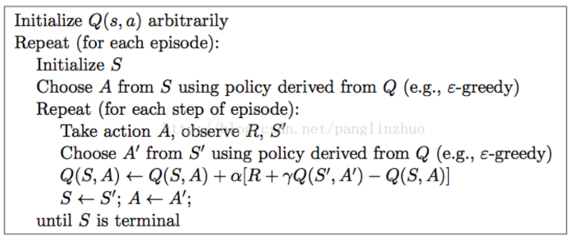
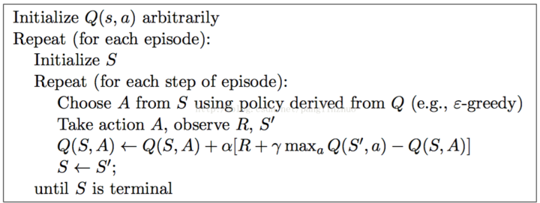
1.3 SARSA
SARSA算法介绍
和Q-learning类似，两者的区别在于：更新Q表的时候，选择的策略不同。Sarsa更新Q表的策略与选择动作策略一致，均采用ϵ−𝑔𝑟𝑒𝑒𝑑𝑦。而Q-learning更新Q表采用𝑔𝑟𝑒𝑒𝑑𝑦 策略，选择动作采用ϵ−𝑔𝑟𝑒𝑒𝑑𝑦 。

Slide 13
2. 实验任务
迷宫任务（无需提交）
在给定迷宫环境中实现Q-learning和Sarsa算法。
要求：
在给定的代码框架下补充代码。
最终智能体学习的策略能完成迷宫任务。

